Slide 1
Doradztwo zawodowe szkoła Podstawowa w Kraszewie
ProWadzący zajęcia : Dominika szymańczyk

Slide 2
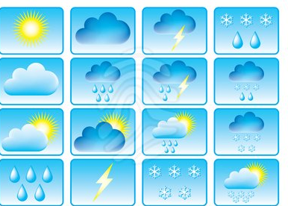
Zabawa – mapa pogody
Uczniowie korzystając ze znanych sobie symboli z mapy pogody, przedstawiają swój obecny nastrój.
Notes:
Uczniowie otrzymują karteczki, po wypełnieniu przyklejamy je na duży arkuszu papieru, który uprzednio wieszamy na ścianie. Chętne osoby prosimy, aby opisały swój znak. Zwróćmy uwagę na szczególnie wyróżniające się znaki. Zapytajmy autorów, dlaczego je użyli. Podsumowując, mówmy o tym, że to co widać na ścianie, to swoista „mapa pogody”, która aktualnie panuje w klasie — różnorodna, bo wszyscy jesteśmy inni.

Slide 3
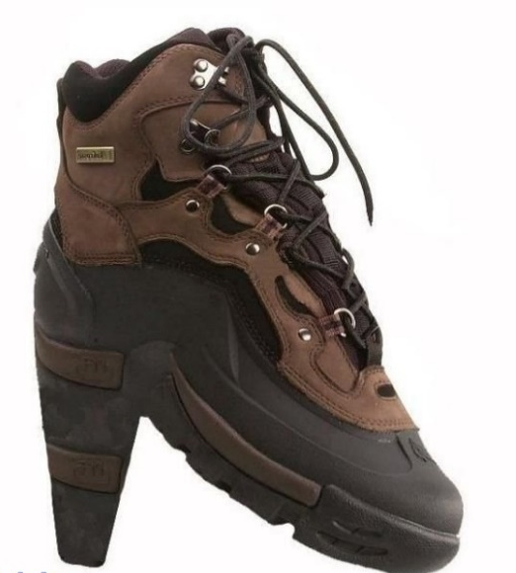
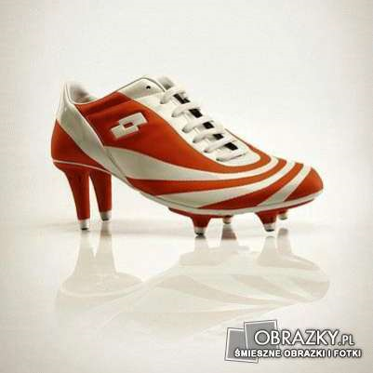
Zabawa – jestem BUTem
Każdy z uczniów wymyśla dwa przymiotniki lub cechy, które go charakteryzują (np. nowy i modny). Następnie przedstawia się jako ten przedmiot i podaje charakteryzujące go cechy, przykładowo: „Jestem butem nowym i modnym ”.

Slide 4
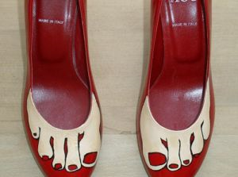
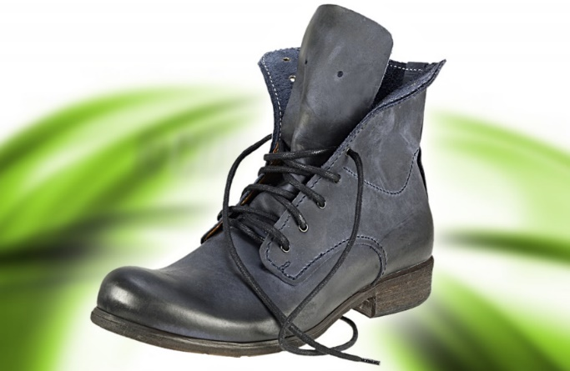
Jestem butem
Kiedy wypowiedzą się wszyscy, osoba która zaczynała przedstawia się po raz drugi, tym razem już normalnie podając swoje imię, a następnie dodając dwa przymiotniki, które wcześniej określały jej przedmiot. Na przykład: „Jestem Janek, nowy i modny”.

Slide 5
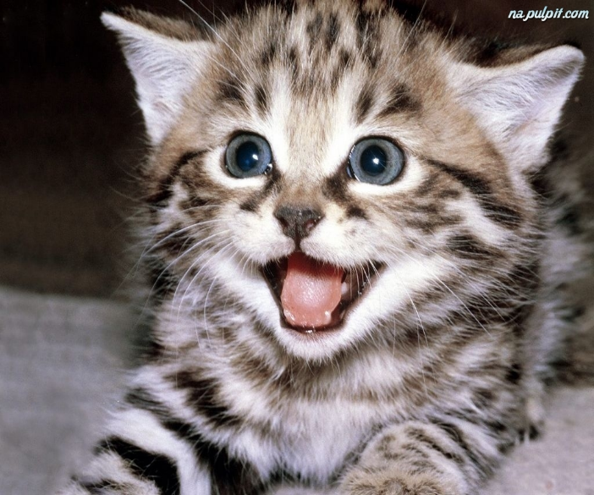
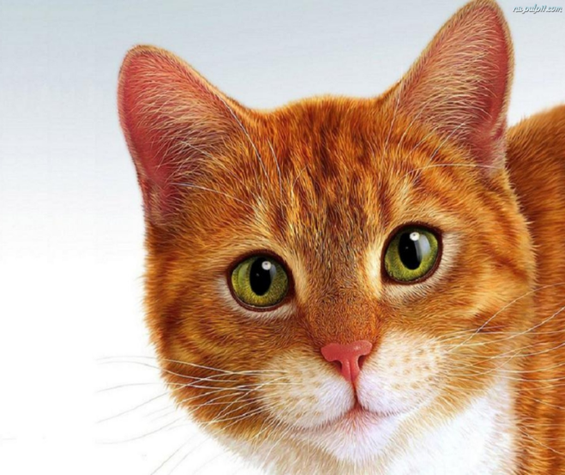
Zabawa – Kot ministra jest
Uczniowie kolejno na daną literę podają przymiotnik określający kota.
Kot ministra jest … (R) radosny, ruchliwy, rozkoszny , rudy itd
Notes:
Jeden z uczniów w myślach mówi alfabet. Nauczyciel w którymś momencie mu przerywa. Litera, na którą wypadło, będzie pierwszą literą przymiotnika w zdaniu „Kot ministra jest… (jaki?)”. Pierwszy przymiotnik podaje nauczyciel. Po nim po kolei wszyscy kończą zdanie „Kot ministra jest…” jakimś przymiotnikiem zaczynającym się od wybranej litery np. A: aksamitny, apetyczny, ambitny itd.

Slide 6
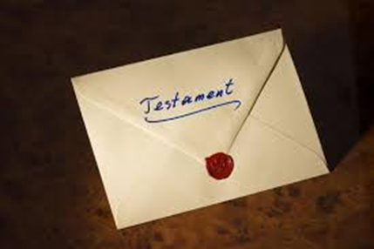
Zabawa - spadek
Jesteście mieszkańcami małego miasteczka. Jestem notariuszem miasteczka i zaprosiłem Was na zebranie po to , by poinformować was o zgonie Pana Kowalskiego, który wiele lat temu wyemigrował do Ameryki, gdzie został bardzo bogatym człowiekiem. Nie mając rodziny was uczynił spadkobiercami.

Slide 7
Spadek
Treść testamentu: Nie chcę aby mój majątek dostał się w ręce osób niezdarnych i próżnych. Spadek zostanie podzielony pomiędzy Was tu obecnych pod warunkiem, że wspólnie w ciągu 10-15 minut sporządzicie listę czynności pożytecznych dla innych, które sami potraficie wykonać np: potrafię gotować, potrafię pisać na komputerze, potrafię … Każdy z Was sporządza listę takich pięciu czynności.
Spośród wszystkich propozycji wybierzcie pięćdziesiąt.

Slide 8
Zabawa – Teka ministra
Uczniowie przyznają swoim kolegom odpowiednią tekę ministra biorąc pod uwagę ich pozytywne cechy , umiejętności.
Np. Przyznaję Ci tekę ministra kreatywności i pracowitości ponieważ………( krótkie uzasadnienie)

Slide 9
Dziękuję za uwagę!☺

